Slide 1


Modern C++
Getting stated with C++11/C++14/C++17....
Reporter：Max Cong Time：2019/3/1

Slide 2
1 modern C++ 简介
2 语言可用性强化
CONTENTS
3 语言运行期强化
4 其他
5 总结与展望

Slide 3
Warm up
#include <iostream>
#include <functional>
template <typename U, typename Y>
auto add(U x, Y y) -> decltype(auto) { return x + y; }
int main()
{
[out = std::ref(std::cout << "Result: " << add(1, 2))]() {
out.get() << ".\n";}();
return 0;
}
Notes:
3

Slide 4
1
modern C++ 简介
C++98 vs C++11/C++14/C++17...

Slide 5





1
C++ 历史
早期 C++
1979 ：首次实现 C with Classes
C++11
ISO/IEC 14882:2011
C++14
ISO/IEC 14882:2014
C++17
ISO/IEC 14882:2017
C++20
on going
Notes:
5

Slide 6
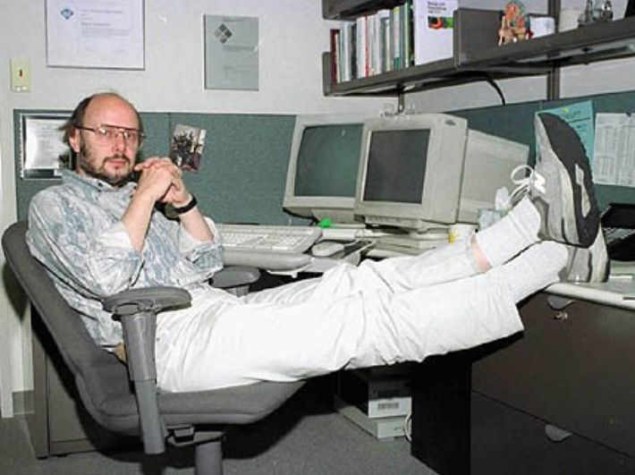
1
C++11
Bjarne Stroustrup:
“Surprisingly, C++11 feels like a new language - the pieces just fit together better.“
Notes:
6

Slide 7
2
语言可用性强化
编写代码或编译器编译代码时的强化

Slide 8
2
语言可用性强化
常量
面向对象
控制流
单击此处可编辑内容，根据您的需要自由拉伸文本框大小
单击此处可编辑内容，根据您的需要自由拉伸文本框大小
单击此处可编辑内容，根据您的需要自由拉伸文本框大小
模板
类型推导
变量
单击此处可编辑内容，根据您的需要自由拉伸文本框大小
单击此处可编辑内容，根据您的需要自由拉伸文本框大小
单击此处可编辑内容，根据您的需要自由拉伸文本框大小
Notes:
8

Slide 9
2.1
面向对象
enum
enum class Alert
{
green,
yellow,
red
};
enum class Color : int
{
Red = 100,
blue
};
Alert a = 7; // error (as ever in C++)
Color c = 7; // error: no int->Color conversion
int a2 = red; // error
int a3 = Alert::red; //error
int a4 = blue; // error: blue not in scope
int a5 = Color::blue; //error: not Color->int conversion
Color a6 = Color::blue; //ok
Notes:
9

Slide 10
2.1
面向对象
Override/final
struct A
{
virtual void foo();
void bar();
};
struct B : A
{
void foo() const override;
// Error: B::foo does not override A::foo
// (signature mismatch)
void foo() override;
// OK: B::foo overrides A::foo
void bar() override;
// Error: A::bar is not virtual
};
struct Base{
virtual void foo();
};
struct A : Base{
void foo() final; // A::foo is overridden and it is the final override
void bar() final; // Error: non-virtual function cannot be overridden or be final
};
struct B final : A // struct B is final
{
void foo() override; // Error: foo cannot be overridden as it's final in A
};
struct C : B // Error: B is final
{
};
Notes:
10

Slide 11
2.1
面向对象
委托构造
class Base {
public:
int value1;
int value2;
Base() {
value1 = 1;
}
Base(int value) : Base() { // 委托Base() 构造函数
value2 = value;
}
};
Notes:
11

Slide 12
2.1
面向对象
继承构造
class Base {
public:
int value1;
int value2;
Base() {
value1 = 1;
}
Base(int value) : Base() { // 委托 Base() 构造函数
value2 = value;
}
};
class Subclass : public Base {
public:
using Base::Base; // 继承构造
};
Notes:
12

Slide 13
2.1
面向对象
禁用默认函数
class Magic
{
public:
Magic() = default; // 显式声明使用编译器生成的构造
Magic &operator=(const Magic &) = delete; // 显式声明拒绝编译器生成构造
Magic(int magic_number);
}
Notes:
13

Slide 14
2.2
类型推导
返回类型推导
//使用 decltype 推导 x+y 的类型
//但事实上这样的写法并不能通过编译
decltype(x+y) add(T x, U y)
template<typename T, typename U>
auto add2(T x, U y) -> decltype(x+y){
return x + y;
}
Notes:
14

Slide 15
2.2
类型推导
auto/decltype
// 在 C++11 之前
for(vector<int>::const_iterator it = vec.cbegin(); itr != vec.cend(); ++it)
// C++11 之后
for (auto it = magicFoo.vec.begin(); it != magicFoo.vec.end(); ++it)
// 其他用法
auto i = 5; // i 被推导为 int
auto arr = new auto(10); // arr 被推导为 int *
struct A { double x; };
const A* a;
decltype(a->x) y; // type of y is double (declared type)
decltype((a->x)) z = y; // type of z is const double& (lvalue expression)
template<typename T, typename U>
auto add(T t, U u) -> decltype(t + u) // return type depends on template parameters
// return type can be deduced since C++14
{
return t+u;
}
Notes:
15

Slide 16
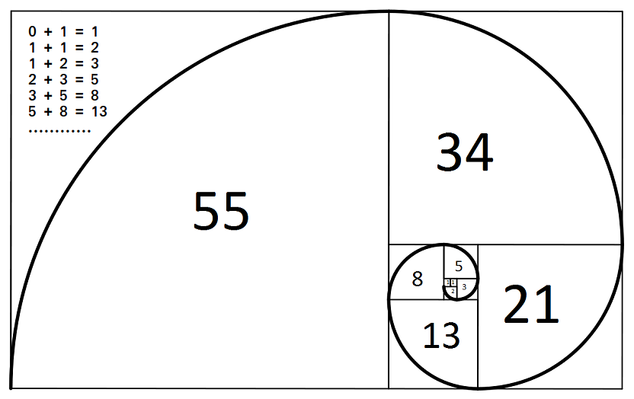
2.3
常量
constexpr
constexpr int fibonacci(const int n){
return n == 1 || n == 2 ? 1 : fibonacci(n - 1) + fibonacci(n - 2);
}
int main(){
return fibonacci(10);
}
Notes:
16

Slide 17
2.3
常量
nullptr
void foo(char *);
void foo(int);
#include <iostream>
int main()
{
std::cout << "" << typeid(NULL).name() << std::endl;
}
foo(0); // 调用 foo(int)
// foo(NULL); // 该行不能通过编译
foo(nullptr); // 调用 foo(char*)
Notes:
nullptr 出现的目的是为了替代 NULL。在某种意义上来说，传统 C++ 会把 NULL、0 视为同一种东西，这取决于编译器如何定义 NULL，有些编译器会将 NULL 定义为 ((void*)0)，有些则会直接将其定义为 0。
C++ 不允许直接将 void * 隐式转换到其他类型。但如果编译器尝试把 NULL 定义为 ((void*)0)，那么在下面这句代码中：
char *ch = NULL;
没有了 void * 隐式转换的 C++ 只好将NULL 定义为 0。而这依然会产生新的问题，将 NULL 定义成 0 将导致 C++ 中重载特性发生混乱。考虑下面这两个 foo 函数：
void foo(char*);
void foo(int);
那么 foo(NULL); 这个语句将会去调用 foo(int)，从而导致代码违反直觉。
17

Slide 18
2.4
变量
初始化列表
#include <initializer_list>
class MagicFoo{
public:
std::vector<int> vec;
MagicFoo(std::initializer_list<int> list){
for (std::initializer_list<int>::iterator it = list.begin();
it!= list.end(); ++it)
vec.push_back(*it);
}
};
int main(){
// after C++11
MagicFoo magicFoo = {1, 2, 3, 4, 5};
for (auto it : magicFoo.vec)
std::cout << it << std::endl;
}
Notes:
18

Slide 19
2.4
变量
结构化绑定
#include <iostream>
#include <tuple> std::tuple<int, double, std::string> f(){
return std::make_tuple(1, 2.3, "456");
} int main(){
// C++17
auto [x, y, z] = f();
std::cout << x << ", " << y << ", " << z << std::endl;
//C++11
int a, b, c;
std::tie(a, b, c) = f(); std::cout << a << ", " << b << ", " << c << std::endl;
return 0;
}
Notes:
19

Slide 20
2.5
模板
变长参数
enum class Alert
{
green,
yellow,
red
};
enum class Color : int
{
red,
blue
};
Alert a = 7; // error (as ever in C++)
Color c = 7; // error: no int->Color conversion
int a2 = red; // error
int a3 = Alert::red; //error
int a4 = blue; // error: blue not in scope
int a5 = Color::blue; //error: not Color->int conversion
Color a6 = Color::blue; //ok
Notes:
20

Slide 21
2.5
模板
Using（别名）
enum class Alert
{
green,
yellow,
red
};
enum class Color : int
{
red,
blue
};
Alert a = 7; // error (as ever in C++)
Color c = 7; // error: no int->Color conversion
int a2 = red; // error
int a3 = Alert::red; //error
int a4 = blue; // error: blue not in scope
int a5 = Color::blue; //error: not Color->int conversion
Color a6 = Color::blue; //ok
Notes:
21

Slide 22
2.5
模板
外部模板
enum class Alert
{
green,
yellow,
red
};
enum class Color : int
{
red,
blue
};
Alert a = 7; // error (as ever in C++)
Color c = 7; // error: no int->Color conversion
int a2 = red; // error
int a3 = Alert::red; //error
int a4 = blue; // error: blue not in scope
int a5 = Color::blue; //error: not Color->int conversion
Color a6 = Color::blue; //ok
Notes:
22

Slide 23
2.5
模板
模板默认参数
enum class Alert
{
green,
yellow,
red
};
enum class Color : int
{
red,
blue
};
Alert a = 7; // error (as ever in C++)
Color c = 7; // error: no int->Color conversion
int a2 = red; // error
int a3 = Alert::red; //error
int a4 = blue; // error: blue not in scope
int a5 = Color::blue; //error: not Color->int conversion
Color a6 = Color::blue; //ok
Notes:
23

Slide 24
3
语言运行期强化
代码运行时的强化

Slide 25
3
单击添加标题
左/右值
lambda
function
1
2
3
点击输入简要文字内容，文字内容需概括精炼，不用多余的文字修饰。点击输入简要文字内容，文字内容需概括精炼，不用多余的文字修饰。
点击输入简要文字内容，文字内容需概括精炼，不用多余的文字修饰。
点击输入简要文字内容，文字内容需概括精炼，不用多余的文字修饰。点击输入简要文字内容，文字内容需概括精炼，不用多余的文字修饰。
点击输入简要文字内容，文字内容需概括精炼，不用多余的文字修饰。
点击输入简要文字内容，文字内容需概括精炼，不用多余的文字修饰。点击输入简要文字内容，文字内容需概括精炼，不用多余的文字修饰。
点击输入简要文字内容，文字内容需概括精炼，不用多余的文字修饰。
Notes:
25

Slide 26
1
单击添加标题
Notes:
26

Slide 27
1
单击添加标题
#include <iostream>
#include <functional>
template <typename U, typename Y>
auto add(U x, Y y) -> decltype(auto) { return x + y; }
int main()
{
[out = std::ref(std::cout << "Result from C code: " << add(1, 2))]() {
out.get() << ".\n";
}();
return 0;
}
Notes:
27

Slide 28
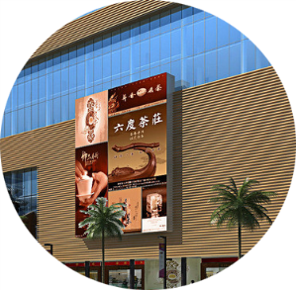

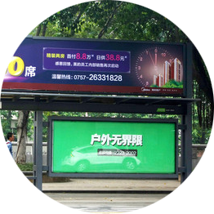

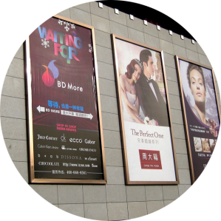
2
面向对象
强类型枚举
显示虚函数重载
委托构造
继承构造
显示禁用默认函数
Enum class
Override/final
委托构造
继承构造
Delete/default
Notes:
28

Slide 29
1
单击此处添加标题
单击此处添加标题

Slide 30
1
单击此处添加标题
单击此处添加标题

Slide 31
1
单击此处添加标题
单击此处添加标题

Slide 32
1
单击添加标题
单击编辑标题
单击编辑标题
单击此处编辑您要的内容，建议您在展示时采用微软雅黑字体，本模版所有图形线条及其相应素材均可自由编辑、改色、替换。
单击此处编辑您要的内容，建议您在展示时采用微软雅黑字体，本模版所有图形线条及其相应素材均可自由编辑、改色、替换。
单击编辑标题
单击编辑标题
单击此处编辑您要的内容，建议您在展示时采用微软雅黑字体，本模版所有图形线条及其相应素材均可自由编辑、改色、替换。
单击此处编辑您要的内容，建议您在展示时采用微软雅黑字体，本模版所有图形线条及其相应素材均可自由编辑、改色、替换。
Notes:
32

Slide 33
1
单击添加标题
第一季度
单击此处编辑内容
第二季度
单击此处编辑内容
第三季度
单击此处编辑内容
第四季度
单击此处编辑内容
总结
单击此处编辑内容
Notes:
33

Slide 34
1
单击添加标题
标题文本一
点击输入你的文字内容或复制你的文本内容
点击输入你的文字内容或复制你的文本内容
点击输入你的文字内容或复制你的文本内容
标题
文本一
标题文本二
点击输入你的文字内容或复制你的文本内容
点击输入你的文字内容或复制你的文本内容
点击输入你的文字内容或复制你的文本内容
标题
文本三
标题
文本二
标题文本三
点击输入你的文字内容或复制你的文本内容
点击输入你的文字内容或复制你的文本内容
点击输入你的文字内容或复制你的文本内容
Notes:
34

Slide 35
2
单击此处添加标题
单击此处添加标题

Slide 36
1
单击添加标题
面向对象
控制流
常量
变量
单击此处可编辑内容，根据您的需要自由拉伸文本框大小
单击此处可编辑内容，根据您的需要自由拉伸文本框大小
单击此处可编辑内容，根据您的需要自由拉伸文本框大小
单击此处可编辑内容，根据您的需要自由拉伸文本框大小
模板
类型推导
关键词
关键词
单击此处可编辑内容，根据您的需要自由拉伸文本框大小
单击此处可编辑内容，根据您的需要自由拉伸文本框大小
单击此处可编辑内容，根据您的需要自由拉伸文本框大小
单击此处可编辑内容，根据您的需要自由拉伸文本框大小
Notes:
36

Slide 37
2
单击添加标题
1月
2月
3月
4月
5月
6月
7月
8月
9月
10月
11月
12月
单击此处编辑标题
单击此处编辑您要的内容，建议您在展示时采用微软雅黑字体，本模版所有图形线条及其相应素材均可自由编辑、改色、替换。
Notes:
37

Slide 38
2
单击添加标题
添加标题
添加标题
添加标题
添加标题
添加标题
添加标题内容
添加标题内容
添加标题内容
添加标题内容
添加标题内容
添加文本内容添加文本内容添加文本内容添加文本内容添加文本内容添加文本内容添加文本内容添加文本内容添加文本内容添加文本内容添加文本内容添加文本内容添加文本内容添加文本内容添加文本内容添加文本内容添加文本内容
Notes:
38

Slide 39
2
单击添加标题
单击此处添加标题
单击此处可编辑内容，根据您的需要自由拉伸文本框大小
单击此处添加标题
单击此处添加标题
单击此处可编辑内容，根据您的需要自由拉伸文本框大小
单击此处可编辑内容，根据您的需要自由拉伸文本框大小
Notes:
39

Slide 40
3
单击此处添加标题
单击此处添加标题

Slide 41
3
单击添加标题
添加标题
添加标题
添加标题
1
2
3
点击输入简要文字内容，文字内容需概括精炼，不用多余的文字修饰。点击输入简要文字内容，文字内容需概括精炼，不用多余的文字修饰。
点击输入简要文字内容，文字内容需概括精炼，不用多余的文字修饰。
点击输入简要文字内容，文字内容需概括精炼，不用多余的文字修饰。点击输入简要文字内容，文字内容需概括精炼，不用多余的文字修饰。
点击输入简要文字内容，文字内容需概括精炼，不用多余的文字修饰。
点击输入简要文字内容，文字内容需概括精炼，不用多余的文字修饰。点击输入简要文字内容，文字内容需概括精炼，不用多余的文字修饰。
点击输入简要文字内容，文字内容需概括精炼，不用多余的文字修饰。
Notes:
41

Slide 42
3
单击添加标题
请插入图片
请插入图片
请插入图片
请插入图片
单击此处编辑您要的内容，建议您在展示时采用微软雅黑字体，本模版所有图形线条及其相应素材均可自由编辑、改色、替换。更多使用说明和作品请详阅模版最末的使用手册。
Notes:
42

Slide 43




3
单击添加标题
点击添加标题
点击添加标题
点击添加标题
点击添加标题
点击添加文本内容
点击添加文本内容
点击添加文本内容
点击添加文本内容
点击添加文本内容
点击添加文本内容
点击添加文本内容
点击添加文本内容
点击添加文本内容
点击添加文本内容
点击添加文本内容
点击添加文本内容
点击添加文本内容
点击添加文本内容
点击添加文本内容
点击添加文本内容
点击添加文本内容
点击添加文本内容
点击添加文本内容
点击添加文本内容
Notes:
43

Slide 44
4
单击此处添加标题
单击此处添加标题

Slide 45


4
单击添加标题
单击添加标题
单击添加标题
单击此处可编辑内容，根据您的需要自由拉伸文本框大小
单击此处可编辑内容，根据您的需要自由拉伸文本框大小
单击添加标题
单击添加标题
单击此处可编辑内容，根据您的需要自由拉伸文本框大小
单击此处可编辑内容，根据您的需要自由拉伸文本框大小
单击添加标题
单击添加标题
单击此处可编辑内容，根据您的需要自由拉伸文本框大小
单击此处可编辑内容，根据您的需要自由拉伸文本框大小
Notes:
45

Slide 46
1
单击添加标题
面向对象
控制流
常量
变量
单击此处可编辑内容，根据您的需要自由拉伸文本框大小
单击此处可编辑内容，根据您的需要自由拉伸文本框大小
单击此处可编辑内容，根据您的需要自由拉伸文本框大小
单击此处可编辑内容，根据您的需要自由拉伸文本框大小
模板
类型推导
关键词
关键词
单击此处可编辑内容，根据您的需要自由拉伸文本框大小
单击此处可编辑内容，根据您的需要自由拉伸文本框大小
单击此处可编辑内容，根据您的需要自由拉伸文本框大小
单击此处可编辑内容，根据您的需要自由拉伸文本框大小
Notes:
46

Slide 47
4
单击添加标题
单击编辑标题
单击此处可编辑内容，根据您的需要自由拉伸文本框大小
单击编辑标题
单击此处可编辑内容，根据您的需要自由拉伸文本框大小
工作存在不足
单击编辑标题
单击此处可编辑内容，根据您的需要自由拉伸文本框大小
单击编辑标题
单击此处可编辑内容，根据您的需要自由拉伸文本框大小
Notes:
47

Slide 48
4
单击添加标题
输入标题
输入标题
40%
请在此处输入您的文本或者复制您的文本粘贴到此处，请在此处输入您的文本或者复制您的文本粘贴到此处。请在此处输入您的文本或者复制您的文本粘贴到此处。
输入标题
50%
输入标题
80%
输入标题
20%
请在此处输入您的文本或者复制您的文本粘贴到此处，请在此处输入您的文本或者复制您的文本粘贴到此处。请在此处输入您的文本或者复制您的文本粘贴到此处。
Notes:
48

Slide 49
5
单击此处添加标题
单击此处添加标题

Slide 50
5
单击添加标题
点击添加文本,点击添加文本 ,点击添加文本,点击添加文本 ,点击添加文本,点击添加
01
添加标题
点击添加文本,点击添加文本 ,点击添加文本,点击添加文本 ,点击添加文本,点击添加文本 ,点击添加文本,点击添加文本 ,
04
02
点击添加文本,点击添加文本 ,点击添加文本,点击添加文本 ,点击添加文本,点击添加文本 ,点击添加文本,点击添
添加标题
添加标题
03
点击添加文本,点击添加文本 ,点击添加文本,点击添加文本 ,点击添加文本,点击添加
添加标题
Notes:
50

Slide 51
5
单击添加标题

单击此处编辑标题

单击此处编辑标题
单击此处可编辑内容，根据您的需要自由拉伸文本框大小。
单击此处可编辑内容，根据您的需要自由拉伸文本框大小。
单击此处可编辑内容，根据您的需要自由拉伸文本框大小。
单击此处可编辑内容，根据您的需要自由拉伸文本框大小。

单击此处编辑标题

单击此处编辑标题
单击此处可编辑内容，根据您的需要自由拉伸文本框大小。
单击此处可编辑内容，根据您的需要自由拉伸文本框大小。
单击此处可编辑内容，根据您的需要自由拉伸文本框大小。
单击此处可编辑内容，根据您的需要自由拉伸文本框大小。

单击此处编辑标题

单击此处编辑标题
单击此处可编辑内容，根据您的需要自由拉伸文本框大小。
单击此处可编辑内容，根据您的需要自由拉伸文本框大小。
单击此处可编辑内容，根据您的需要自由拉伸文本框大小。
单击此处可编辑内容，根据您的需要自由拉伸文本框大小。

Slide 52
5
单击添加标题
关键词
关键词
单击此处可编辑内容，根据您的需要自由拉伸文本框大小
单击此处可编辑内容，根据您的需要自由拉伸文本框大小
关键词
关键词
单击此处可编辑内容，根据您的需要自由拉伸文本框大小
单击此处可编辑内容，根据您的需要自由拉伸文本框大小
关键词
关键词
单击此处可编辑内容，根据您的需要自由拉伸文本框大小
单击此处可编辑内容，根据您的需要自由拉伸文本框大小
关键词
关键词
单击此处可编辑内容，根据您的需要自由拉伸文本框大小
单击此处可编辑内容，根据您的需要自由拉伸文本框大小
Notes:
52

Slide 53
5
单击添加标题
添加标题
01
单击添加文本单击添加文本单击添加文本单击添加文本单击添加文本单击添加文本单击添加文本
添加标题
单击添加文本单击添加文本单击添加文本单击添加文本单击添加文本单击添加文本单击添加文本
02
添加标题
03
单击添加文本单击添加文本单击添加文本单击添加文本单击添加文本单击添加文本单击添加文本
添加标题
单击添加文本单击添加文本单击添加文本单击添加文本单击添加文本单击添加文本单击添加文本
04
Notes:
53

Slide 54
2018
感谢聆听 批评指导
汇报人： 部门：

